Slide 1

PREDICCIÓN DE VENTAS
EN E-COMMERCE:
Maximizando la eficiencia
02/09/2025
Gilberto Figueira Santamaria

Slide 2
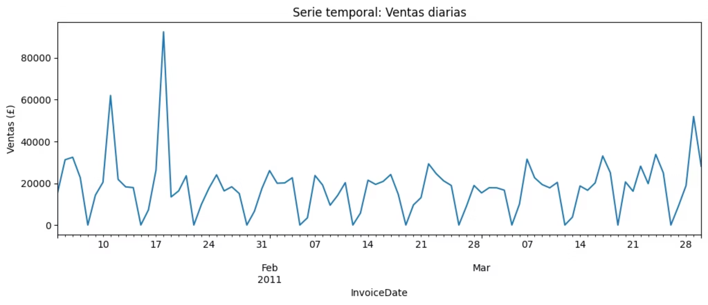
El Reto del E-commerce
ANTICIPAR EL FUTURO DE LAS VENTAS
El Problema: Predecir las ventas diarias es crucial para cualquier e-commerce.
Importancia: Afecta la gestión de inventario, estrategias de marketing y planificación de personal.
Nuestros Datos: Transacciones reales de retail online (UK, Q1-2011).
Objetivo: Mejorar la previsión y reducir la incertidumbre operativa.

Slide 3
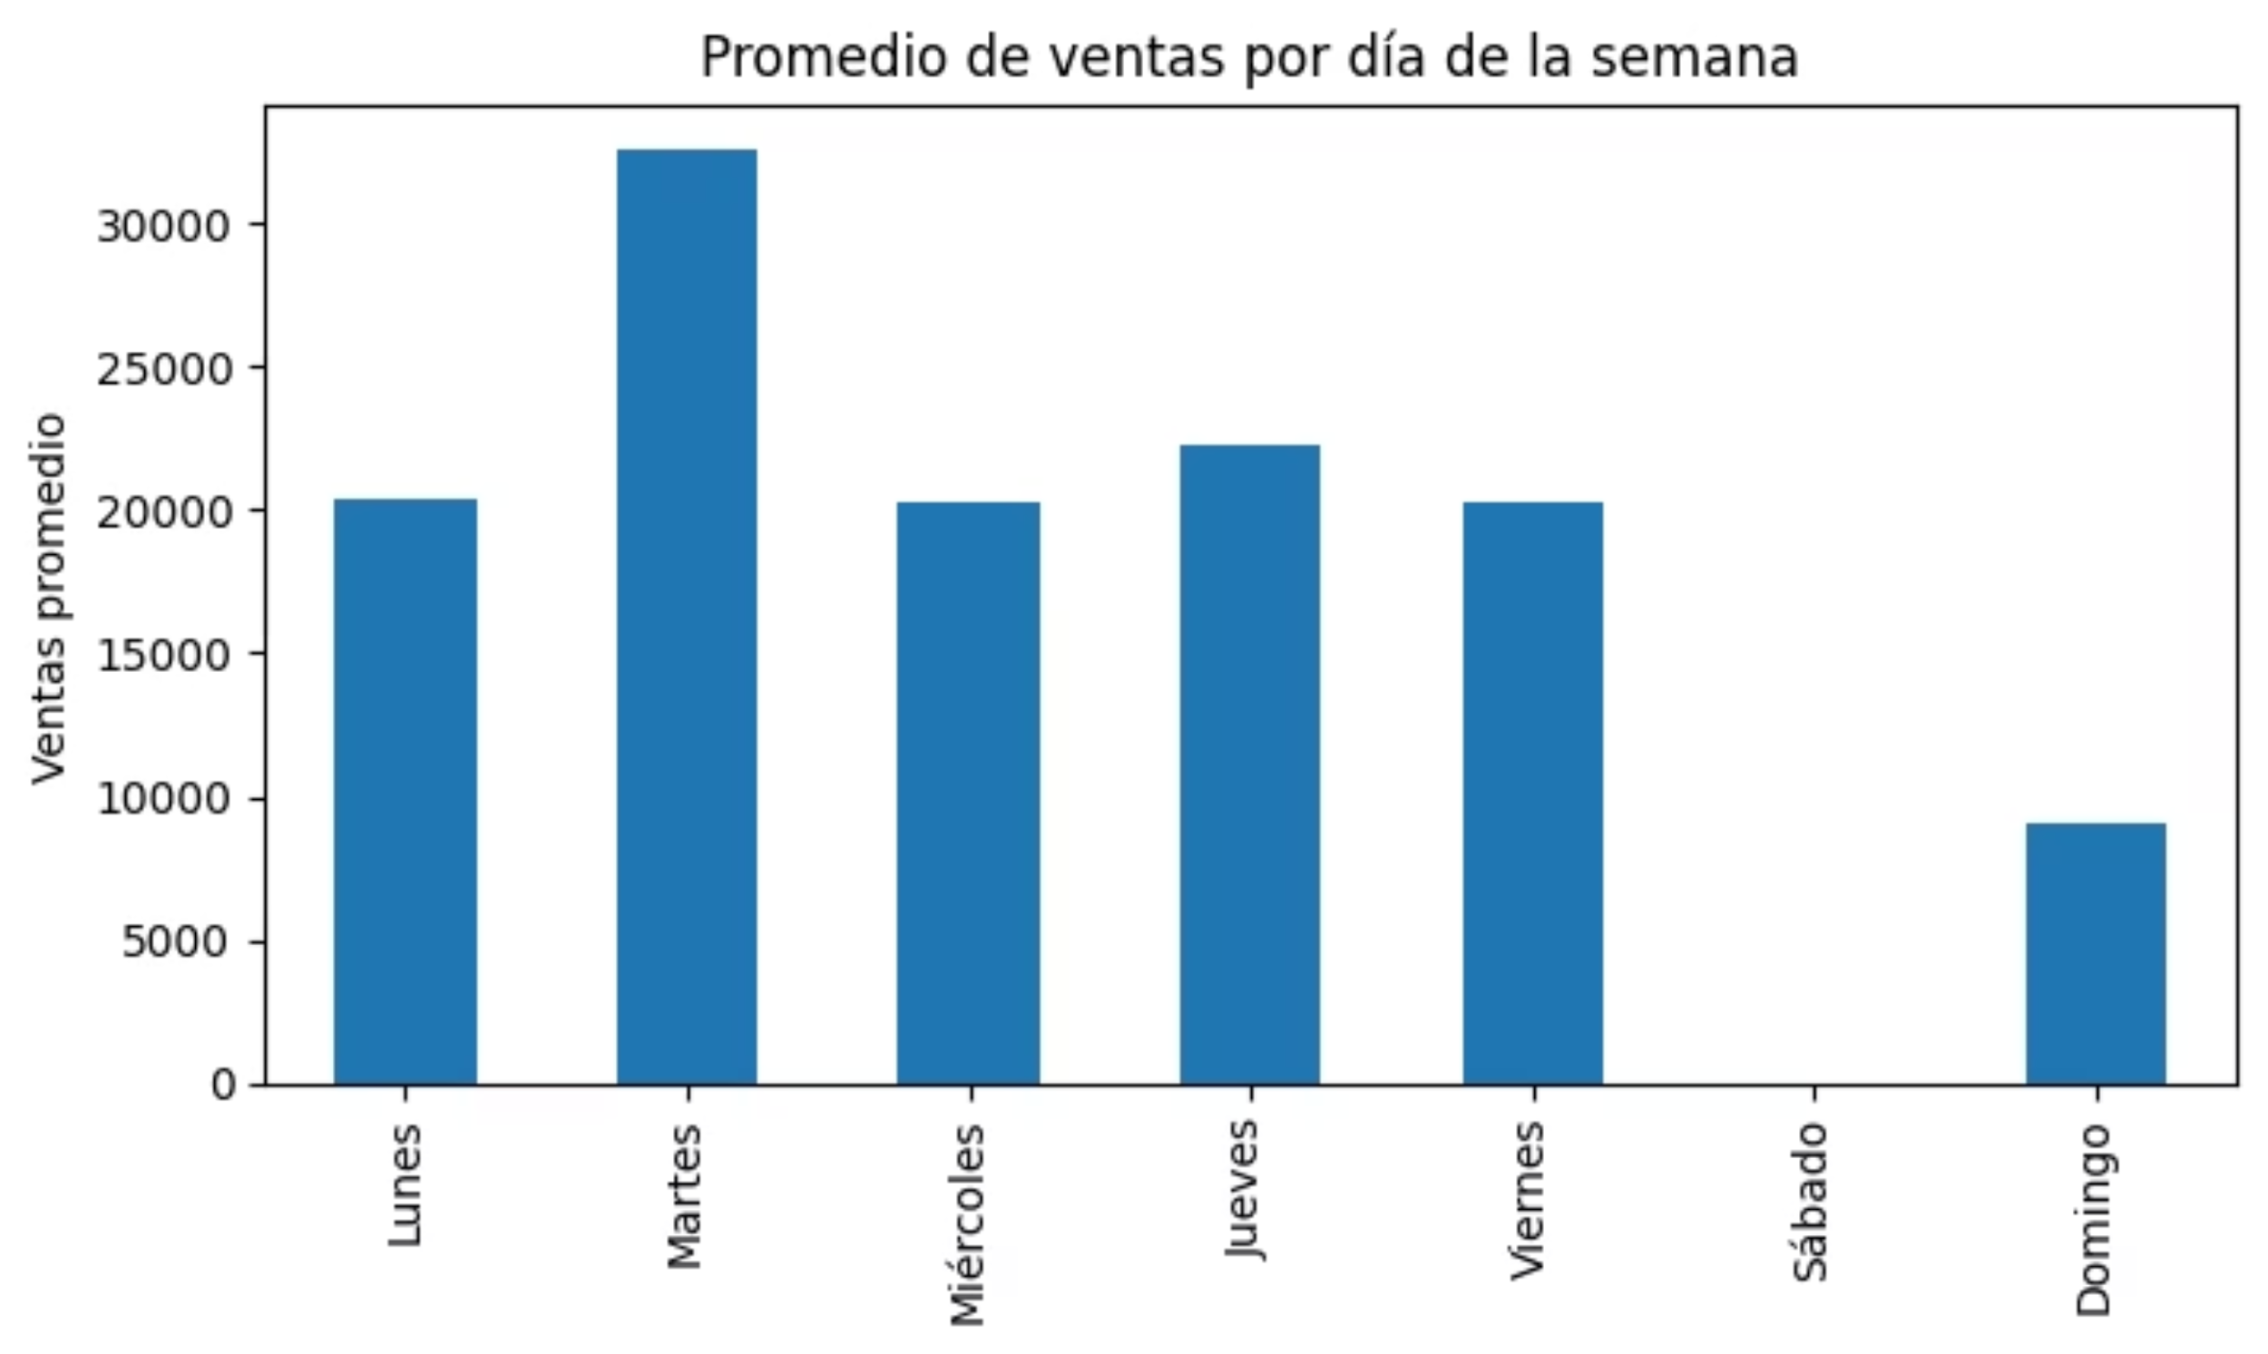

Slide 4

Impacto en el Negocio
EL VALOR DEL MODELO PREDICTIVO
Nuestro modelo es una herramienta estratégica para anticipar la demanda.
Optimización de Inventario
Decisiones de Marketing
Eficiencia Logística
Reduce quiebres de stock y evita excesos, minimizando pérdidas.
Permite ajustar campañas y promociones para maximizar ingresos.
Facilita la planificación de personal y envíos, reduciendo costos.
Ejemplo de uso: Si se predice un pico de ventas el fin de semana, el negocio puede reforzar personal y stock, asegurando la satisfacción del cliente.
Predicción
Decisión
Beneficio

Slide 5



Detrás de la Predicción
NUESTRA METODOLOGÍA AVANZADA
Exploramos diversos enfoques para encontrar el modelo más robusto.
Modelos Clásicos
Aprendizaje Automático
Feature Engineering
Probamos SARIMA y Holt-Winters para series temporales.
Evaluamos XGBoost y Random Forest por su rendimiento.
Creamos variables como lags, medias móviles, día de la semana, fines de semana, clusters y anomalías.
El Ganador: Random Forest, potenciado con features de clustering y anomalías, demostró ser el más preciso.

Slide 6
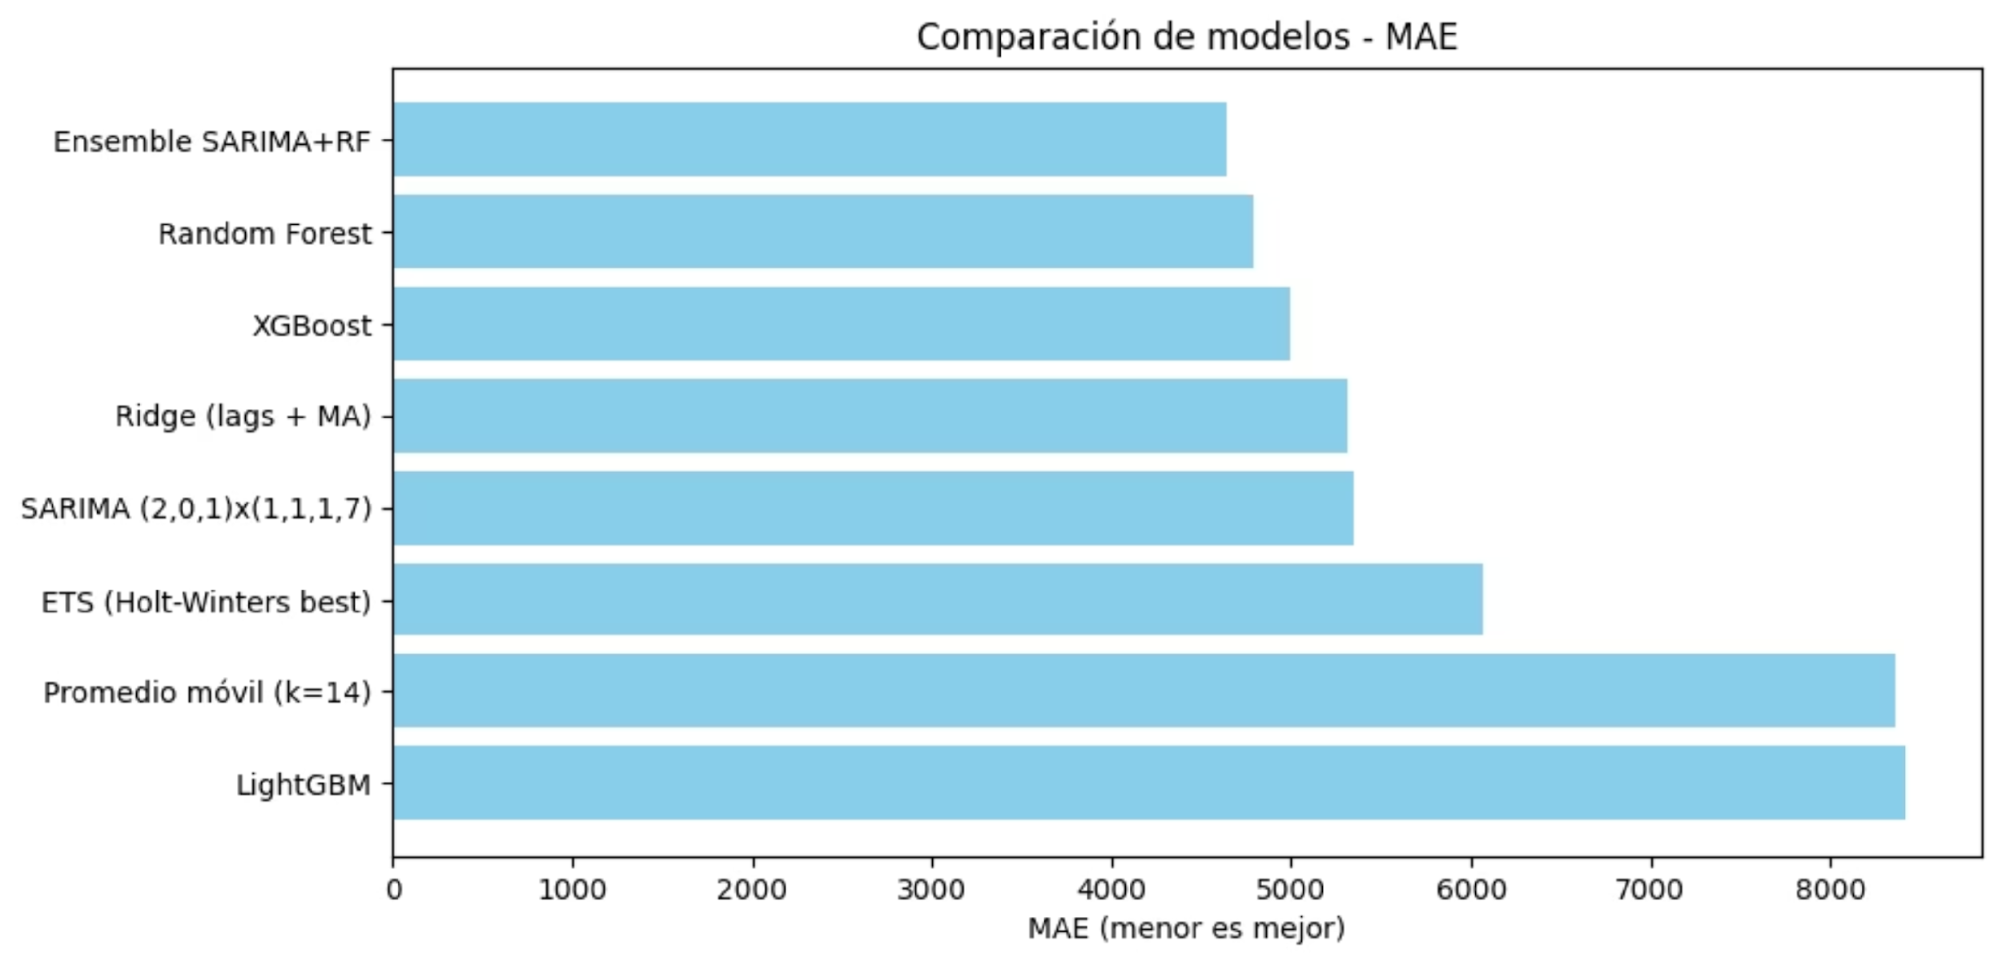

Slide 7
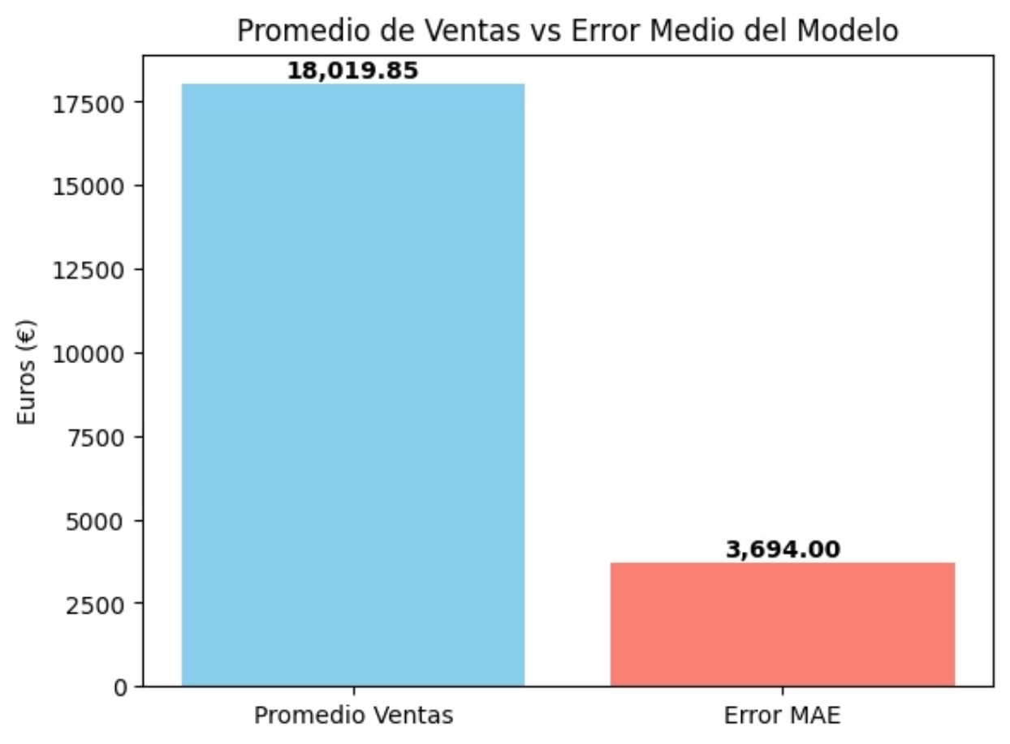
Precisión y Fiabilidad
NUESTROS RESULTADOS CLAVE
3.694
5.632
MAE (Error Absoluto Medio)
RMSE (Raíz del Error Cuadrático Medio)
Promedio de la desviación entre la predicción y el valor real.
Mide la magnitud de los errores de predicción.
Esto significa que nuestro modelo se equivoca en promedio un 20% respecto al valor real diario, una mejora significativa.

Slide 8
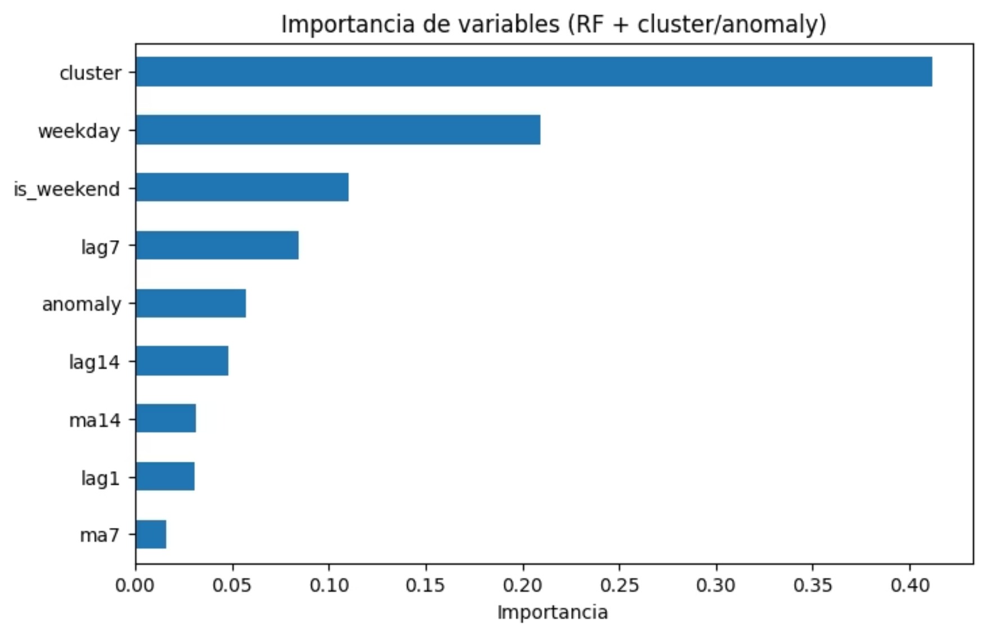
Factores Clave
VARIABLES MÁS RELEVANTES
Identificamos los elementos que más influyen en la precisión del modelo.
El cluster de comportamiento de los clientes y el día de la semana son los mayores impulsores de la predicción.

Slide 9
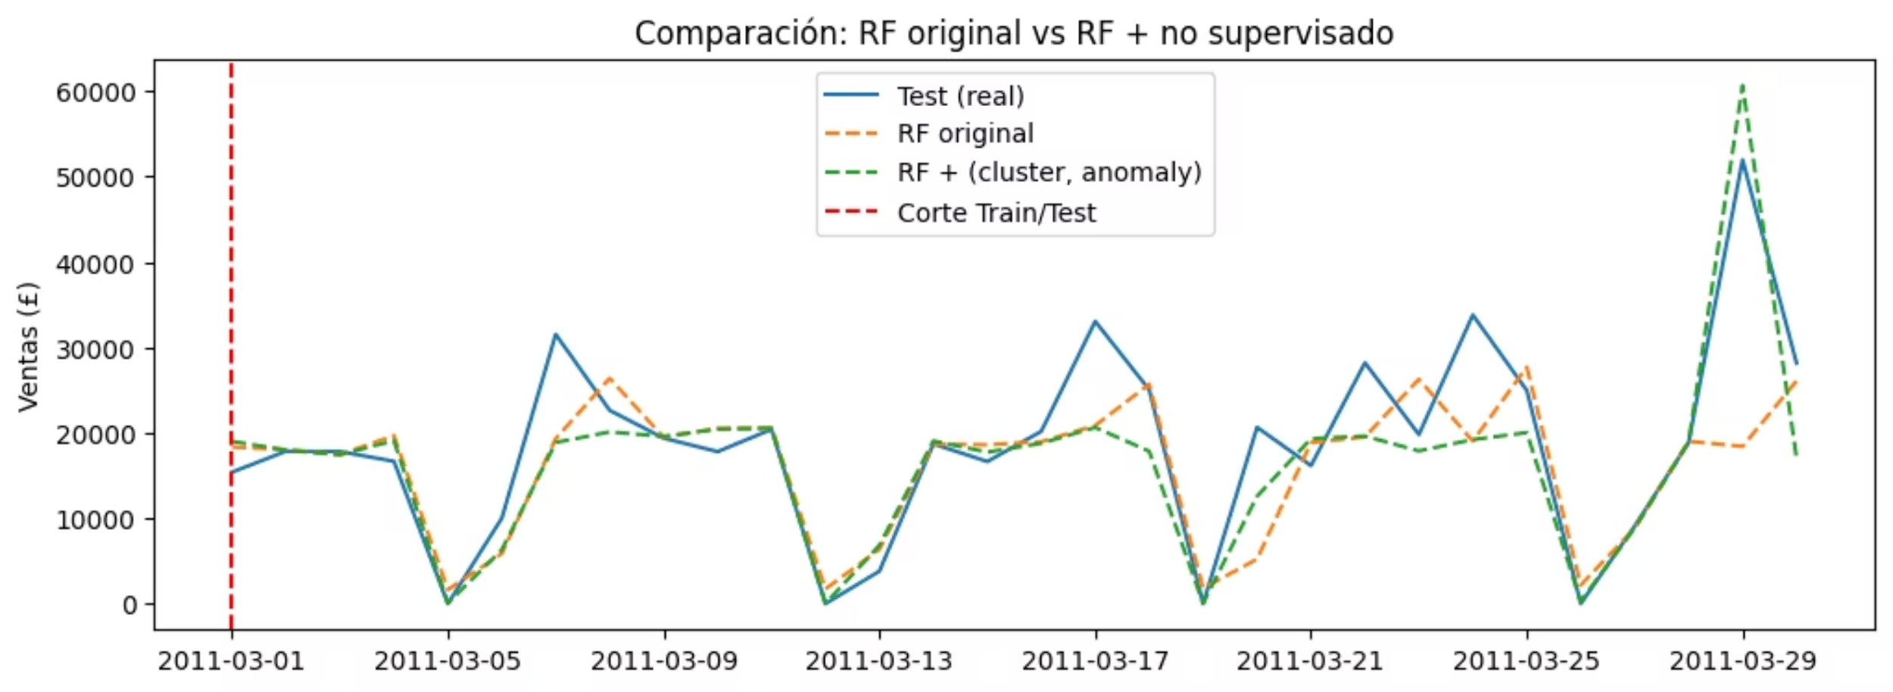
Comparativa Visual
VENTAS REALES VS. PREDICHAS
Una visualización clara de la cercanía entre nuestras predicciones y la realidad.
La línea azul (Real) y la línea verde (Predicción) muestran una cobertura sólida de las tendencias de ventas.

Slide 10
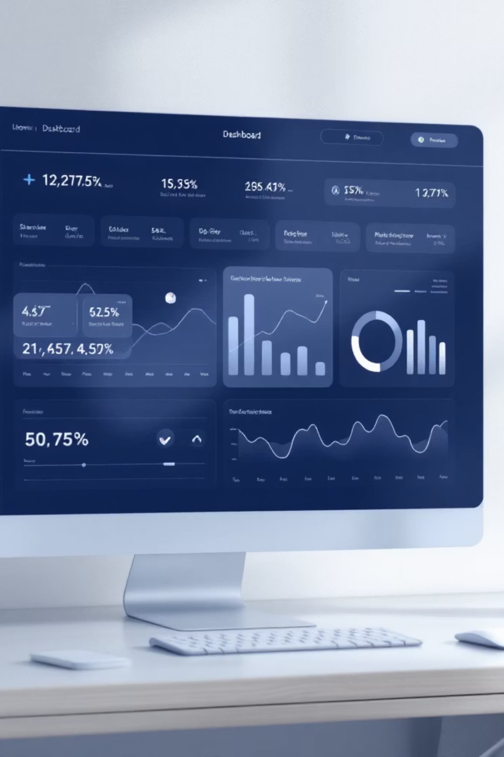
Interfaz Amigable
DEMO DE NUESTRA APLICACIÓN STREAMLIT
Hemos desarrollado una aplicación intuitiva para facilitar el uso del modelo.
Fácil de usar: El usuario selecciona una fecha y el modelo predice los próximos días.
Sin tecnicismos: Interfaz amigable, sin necesidad de conocimientos técnicos.
Acceso rápido: Visualiza rápidamente las previsiones para la toma de decisiones.

Slide 11



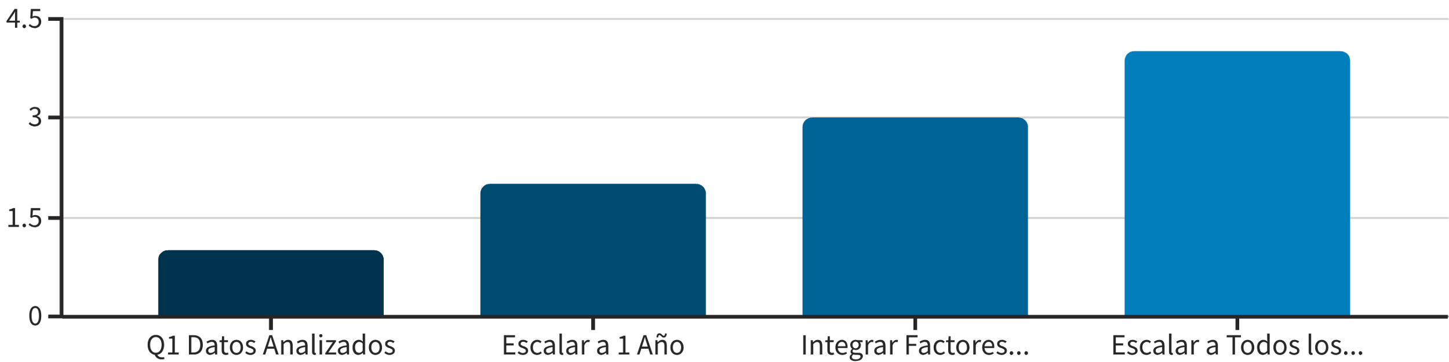
Visión a Futuro
LIMITACIONES Y PRÓXIMOS PASOS
Limitaciones Actuales
Expansión de Datos
Escalabilidad
Datos limitados a un trimestre; sin factores externos como festivos o campañas.
Integrar más datos históricos y variables externas (días festivos, promociones).
Fácilmente aplicable a toda la empresa, generando un gran retorno económico.

Slide 12
GRACIAS POR SU ATENCIÓN
Estamos listos para ayudar a su empresa a optimizar sus operaciones y crecer.
Gilberto Figueira Santamaria
02/09/2025

